Slide 1
Balık Taşıma
10. Hafta

Slide 2
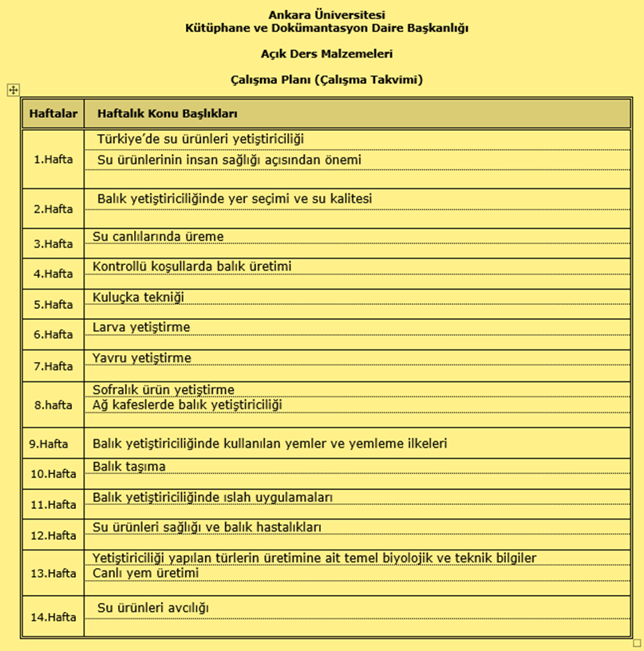
10. Hafta

Slide 3
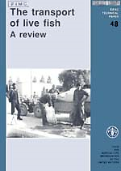
R. Berka Fisheries Research Institute Scientific Information Centre 389 25 Vodňany Czechoslovakia
EUROPEAN INLAND FISHERIES ADVISORY COMMISSION (EIFAC)
http://www.fao.org/docrep/009/af000e/af000e00.htm
The transport of live fish A review
10. Hafta

Slide 4
1. GİRİŞ
Canlı balık taşımada kapalı ve açık olmak üzere iki temel yöntem uygulanmaktadır. Kapalı yöntemde balığın yaşamsal gereksinimlerini karşılayacak bir ortam hazırlanmalıdır.
En basit yöntem plastik poşet ile taşımadır. Bu yöntemde su 3/1 oranında hava-oksijen ise 3/2 oranında poşet içine doldurulur.
Açık taşıma sistemlerinde oksijen takviyesine sahip tanklar kullanılır. Havalandırma hava pompasına takılı hortum ve hava taşı ekipmanı ile sağlanır. Uzun süreli açık taşımalarda filtrasyon ile sudaki istenmeyen kimyasal değişimin önüne geçilmelidir.
Literatürde mesafeye, iklimlendirmeye ve balık türüne göre uygulamalarda karşılaşılabilecek problemler ve öneriler yer almaktadır.
1. INTRODUCTION
There are two basic transport systems for live fish - the closed system and the open system. The closed system is a sealed container in which all the requirements for survival are self-contained. The simplest of these is a sealed plastic bag partly filled with water and oxygen. The open system consists of water-filled containers in which the requirements for survival are supplied continuously from outside sources. The simplest of these is a small tank with an aerator stone.
These systems will be reviewed with respect to the problems of fish preparation for transport, types of vehicles and equipments, problems of water quality and its changes during transport, and chemical aids used during fish transport.
There is ample literature on fish transport and associated problems.
10. Hafta

Slide 5
2. THE MAIN FACTORS AND PRINCIPLES ASSOCIATED WITH FISH TRANSPORT
Fish survival in a good state of health during transport is influenced by a number of factors, or combination of factors.
2.1 Quality of Fish
The quality of fish transported is a decisive criterion. The fish to be transported must be healthy and in good condition. Weakened individuals should be eliminated from the consignment, particularly when the temperature during shipment is high. When the fish are of poor quality, even a great reduction of fish density in the transport container fails to prevent fish losses. Weak fish are killed at a much higher rate than fish in good condition when the transport time is longer.
A need for adapting the fish to a lower water temperature may also arise before transport. Natural ice is used to cool the water; the ice of carbonic acid should be avoided. As a guide ratio, 25 kg of ice will cool 1 000 litres of water by 2°C. If the water contains fish during the cooling process, the temperature drop should not be faster than 5°C per hour. Direct contact of fish with ice should be prevented at the same time. The total temperature difference should not be greater than 12–15°C, with respect to the species and age of the fish (FRG recommendation, 1979).
The fish to be transported, except for the larval stages should be left to starve for at least a day; if the digestive tract of the fish is not totally cleaned, the possible time of transport is reduced to a half, though the conditions may be the same (Pecha, Berka and Kouril, 1983; Orlov et al., 1974). The fish with full digestive tracts also need more oxygen, are more susceptible to stress, and produce excrements which take up much of the oxygen of the water. However, when fish larvae are transported, their time of survival without food should be taken into consideration. The transport time of the larvae of herbivorous fishes should not last longer than 20 hours and that of many aquarium species should be shorter than 12 hours (Orlov, 1971).
2. Taşıma Prensipleri
Balıkların hayatta kalmasını dolayısıyla balığın sağlık koşulların taşıma süresince etkileyen faktörler vardır. Bunların tek tek ve ya beraberce etkileri söz konusu olabilmektedir. Bu faktörler ağıdaki gibi özetlenmişlerdir.
2.1 Balık kalitesi
Balığın sağlık durumu hayatta kalma için birincil unsurdur. Balıklar mutlaka sağlıklı ve iyi kondisyonda olmalıdırlar. Zayıf olanlar taşıma öncesi dikkatle incelenerek ayrılmalıdırlar. Taşıma sırasında sıcaklık değişimine dikkat edilmelidir. Zayıf kalitedeki balıklar düşük stok oranında ayrı olarak taşındıklarında kayıpların en aza indirileceği ön görülmektedir. Zayıf balıkların uzun süreli taşımada önemli ölçüde ölecekleri bilinmelidir. Taşıma öncesi balıkların düşük sıcaklığa uyumları sağlanmalıdır. Suyu soğutmak için doğal buz kullanılmaktadır. Karbonik asit ile elde edilen buz balık taşıma için uygun değildir. Yöntem olarak 25 kg buz 1000 L suyu yaklaşık olarak 2°C kadar düşürebilir. Suda balık varlığında sıcaklık 1 saat içinde 5°C’den daha hızlı düşürülmemelidir. Balıkların buz ile doğrudan teması engellenmelidir. Toplam sıcaklık değişimi 12–15°C’nin üzerinde olmamalıdır. Taşınacak balıklar (larva aşaması hariç) taşımadan önce en az bir gün aç bırakılmalıdırlar. Eğer sindirim kanalı besin ile dolu olursa taşıma sırasında ölüm ile karşılaşılabilir. Besin ile dolu sindirim kanalı oksijen ihtiyacını arttırırken stres dayanımını azaltır. Larva taşınacaksa larvaların açlığa dayanacakları süre türe özgü olarak önceden bilinmeli ve hesaba katılmalıdır. Herbivor türlerin larvaları 20 saatten fazla, akvaryum balıkları ise 12 saatten fazla sürecek bir taşımada kayıp gösterebilirler.
10. Hafta

Slide 6
2.2 Oksijen
Balık taşımada en önemli faktör çözünmüş oksijen miktarı uygun seviyede olmasıdır. Ancak tankta oksijen bolluğu
olması balıkların iyi durumda olduklarını göstermez.
Balıkların oksijeni kullanma miktarları strese karşı toleranslarına, su sıcaklığına, pH, karbondioksit konsantrasyonuna ve amonyak gibi metabolik ürünlerin konsantrasyonuna bağlıdır.
Oksijen tüketimin altında yatan önemli bir etken oksijen metabolizmasının balık ağırlığı ve su sıcaklığı arasındaki ilişkisidir.
Canlı ağırlığı yüksek balıklar daha sıcak su koşullarında taşındıklarında daha yüksek oksijen gereksinimi duyarlar. Örneğin 10°C (10°C’den 20°C’ye yükseltilmesinde), su sıcaklığının taşıma esnasında yükseltilmesi oksijen tüketimini de iki katına yükseltir. Burada dikkat edilmesi gereken taşıma sırasında yarım derecelik sıcaklık artışının balıklar tarafından %5,6 düzeyinde daha yüksek oksijen gerekesinimi yarattığıdır. Eğer yarım derece azaltılırsa aynı oranda gereksinim de azalacaktır. Oksijen tüketimi elle muamele halinde de artar.
Balık taşıma kabı yeterli oksijen tüketimini temin edecek standartları taşımalıdır. Balık türüne göre oksijen tüketiminin de değişebileceği bilinmelidir. Oksijen ihtiyacındaki belirgin fark balık familyalarında bile gözlemlenebilir.
2.2 Oxygen
The most important single factor in transporting fish is providing an adequate level of dissolved oxygen. However, an abundance of oxygen within a tank does not necessarily indicate that the fish are in good condition. The ability of fish to use oxygen depends on their tolerance to stress, water temperature, pH, and concentrations of carbon dioxide and metabolic products such as ammonia.
The crucial factors underlying oxygen consumption by fish in relation with oxygen metabolism during transport are fish weight and water temperature. Heavier fish and those transported in warmer water need more oxygen. For instance, if the water temperature increases by 10°C (e.g., from 10 to 20°C), oxygen consumption is about doubled. From the point of view of fish transport, for each 0.5°C rise in temperature, the fish load should be reduced by about 5.6%; conversely, for each 0.5°C decrease in temperature, the load can be increased by about 5.6% (Piper et al., 1982). Oxygen consumption also increases with fish excitement by handling. Excitement increases oxygen demand three to five times and, for instance, salmonid fry need up to several hours to return to the normal level of oxygen metabolism which is, in fact, usually after the end of the transport (Lusk and Krcál, 1974).
In water provided with an unlimited amount of oxygen, a fish at rest will consume a minimum amount of oxygen. In a fish transport system, the fish will require more than the minimum amount since they are not at rest. Furthermore, if they are excited at loading or disturbed during transport they may consume near to the maximum amount.
The amount of oxygen a fish consumes also depends on the amount of oxygen available. At high levels, the fish will consume at a steady rate. When water oxygen levels are low, fish consume lower amounts of oxygen than when oxygen levels are high, despite the degree of activity.
10. Hafta

Slide 7
2.3 pH, Carbon Dioxide and Ammonia
Water quality is a function of the load of fish concentration and the length of time for which the fish are transported. The source of the water used during transport must have been tested before dispatching a mass consignment of fish. The water pH level is a control factor because the proportions of toxic ammonia and CO₂ contents are direct functions of pH (Fig. 1).
With increasing transport time, CO₂ production through fish respiration shifts water pH towards acidity. Water pH levels about 7–8 are considered as optimum. Rapid changes in pH stress fish, but buffers can be used to stabilize the water pH during fish transport. The organic buffer trishydroxylmethylaminomethane is quite effective in fresh and salt water. It is highly soluble, stable and easily applied. This buffer has been used on 29 species of fish with no deleterious effects. Levels of 1.3–2.6 g/litre are recommended for routine transport of fish (Piper et al., 1982).
2.3 pH, Karbondioksit ve Amonyak
Su kalitesi taşıma sırasında süreye ve balık yoğunluğa bağlı olarak değişebilir. Taşıma öncesi su kalitesi parametreleri ölçülmelidir. pH amonyak ve karbondioksit düzeylerini etkileyeceği için önemli bir kalite parametresi olarak kabul edilir. Taşıma sürecinde karbondioksit solunum ürünü olarak çıkarken pH düzeyi asidik koşullara doru düşüş gösterir. Uygun pH aralığı 7-8 düzeyidir. pH’nın ani değişimi strese neden olacağından pH stabilizasyonu için uygun tampon çözelti kullanılması önerilir. Organik tampon olarak tatlı su ve tuzlu su koşullarında trishhidroksilmetilalinometan oldukça efektiftir. Hızla çözünmesi ve uygulama kolaylığı yanında bu çözelti bilinen yaygın 29 tür balık üzerinde test edilmiş ve olumsuz özelliği olmadığı belirmiştir. 1,3-2,6 g/L dozu uygulama için yeterlidir.
10. Hafta

Slide 8
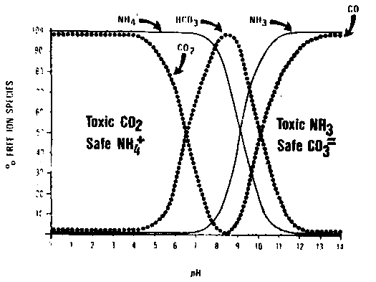
Proportion of each chemical species of ammonia and carbon dioxide expressed as a percentage at various pH levels (Amend et al., 1982)
10. Hafta

Slide 9
Elevated carbon dioxide concentrations are detrimental to fish and can be a limiting factor in fish transport. A product of fish and bacterial respiration, CO₂ acidifies transport water. Although this reduces the percentage of un-ionized ammonia in the water, it also reduces the oxygen-carrying capacity of fish blood. Fish transported in tanks are exposed to gradually increasing concentrations of carbon dioxide. As Pecha, Berka and Kouril (1983) assert, the critical CO₂ concentrations in closed systems range about 140 ml/litre for thermophilous fish and about 40 ml/litre for those preferring cold conditions. Kruzhalina, Averina and Vol'nova (1970) give a closer specification of these critical CO₂ concentrations in closed fish transport systems and suggest the following levels: 60–70 ml/litre for salmonids, 40 ml/litre for mature sturgeons and 20 ml/litre for sturgeon fry, 140–160 ml/litre for mature herbivourous fishes, 100 ml/litre for herbivorous fish fry and 80 ml/litre for the larvae of the herbivourous species. All these data hold for closed systems. Another important factor is chlorine concentration in water, although - like carbon dioxide - chlorine is also removed from the water by aeration. The concentration of 0.5 mg/litre is considered as dangerous, though even lower chlorine levels, e.g., 0.2 mg/litre disturb the fish respiration mechanism considerably (Shevchenko, 1978).Ammonia (NH₃) builds up in transport water due to protein metabolism of the fish and bacterial action on the waste. Decreasing metabolic rate of the fish by lowering the water temperature, and thus lessening fish activity, reduces the production of NH₃. The production of NH₃ by bacterial action can be decreased by shipping fish only after food has been witheld long enough to void the stomach and intestine.Temperature and time of last feeding are important factors regulating ammonia excretion. For example, trout held in water at 1°C excrete 66% less ammonia than those held in 11°C water, and fish starved for 63 h before shipment produce half as much ammonia as recently fed fish. Fish larger than 10 cm should be starved at least 48 h; those 20 cm and larger should be starved 72 h (Piper et al., 1982).
Taşıma esnasında sınırlayıcı faktör karbondioksittir. Karbondioksit suyu asidik hale getirmektedir. Bu madde aynı zamanda bakteri solunumundan da kaynaklanmaktadır. İyonize olmamış amonyak(amonyum) kandaki oksijen taşıma kapasitesini azaltır. Havalandırmanın yetersizliği durumunda taşıma esnasında oksijen miktarı giderek düşecek karbondioksit miktarı artacaktır. Kritik karbondioksit seviyesi termofilikler için140ml/L soğuk su balıkları için ise 40ml/L düzeyindedir. Salmonidler için aralik 60-70ml/L, ergin mersin balıkları için 40ml/L, mersin balığı yavruları için 20ml/L, ergin herbivor balıklar için 140-16-ml/L, herbivor balık yavruları için 100ml/L ve herbivor balık larvaları için ise 80ml/L olarak kayıt edilmektedir. Bütün bu veriler kapalı koşullarda yapılan taşımalar için elde edilmiştir verilerdir. Diğer bir önemli faktör klorin konsantrasyonudur. Buda karbondioksit gibi sudan uzaklaştırılması gereken bir maddedir. 0.5mg/L dozu tehlikeli olup 0.2mg/L dozu balık solunum mekanizmasını bozabilecek en düşük doz olarak dikkate alınmalıdır. Amonyak (NH₃) protein metabolizmasından ve bakteriyel faaliyetten kaynaklanır. Metabolik atıkların suya az düzeyde karışması amonyak miktarının taşıma sırasında artışına engel olacaktır. Bu nedenle taşımadan önce balıkların aç bırakılmış olması önemlidir. Sıcaklık ve tokluk amonyak miktarını dengelemek için kullanılabilecek en uygun yöntemdir. Örneğin sıcaklığın 1 derecede tutulması 11°C’ye göre amonyak seviyesini %66 oranında azaltmada etkili olur. Aynı zamanda taşımadan 63 saat önce aç bırakılmış benzer düzey gerçekleşebilir. Balıklar 10cm’den büyük olduklarında 48 saat, 20cm’den büyük olduklarında ise 72 saat önce yemleme kesilmiş olmalıdır.
10. Hafta

Slide 10
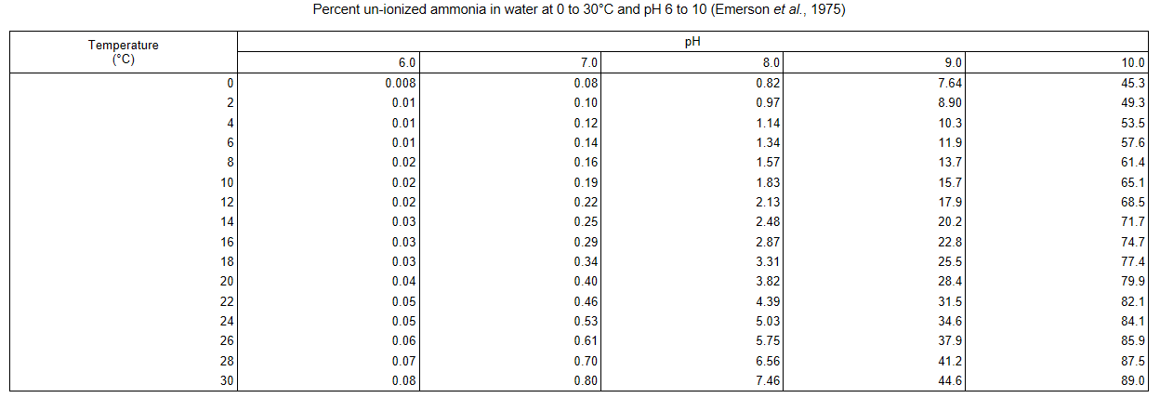
10. Hafta

Slide 11
2.4 Sıcaklık
Sıcaklık önemli bir faktördür. Sıcaklık düştüğünde pH yükselirken balık metabolizması yavaşlar. Taşıma için optimum sıcaklıklar yaz aylarında; soğuk su türleri için 6–8°C, ılık su türleri için 10–12°C, kış aylarında; soğuk su türleri için 3–5°C ve ılık su türleri için ise 5–6°C aralığıdır. Çok soğuk kış koşullarında soğuk su türleri 1-2°C aralığında da taşınabilirler. Fakat erken dönemde yavrular için bu aralıklar her zaman uygun olarak ayarlanamayabilir. Örneğin sazan yavruları 15°C altında taşınmamalıdırlar. Salmonidler ise 15-20°C üstünde taşınmamalıdırlar.
2.5 Yoğunluk ve Taşıma İşlemi
Bu noktada stok yoğunluğu yani balıklara yeterli bir alan sağlama önemli bir faktördür. Yavru balıklarda balık hacmi taşıma suyunun 1/3 oranını aşmamalıdır. Ağır balıklar 1/2-1/3, küçük organizmalar ise 1/100-1/200 düzeyinde taşınabilirler. Bazı öneriler için sonrası sunuyu takip edebilirsiniz.
2.4 Temperature
Water temperature is an important factor. When water temperature is low, the pH remains higher and fish metabolism decreases. The generally applicable zones of optimum temperatures for transported fish are 6–8°C for cold-water fishes and 10–12°C for warm-water fishes in summer, 3–5°C for cold-water fishes and 5–6°C for warm-water fishes in spring and autumn, and 1–2°C for all in winter. Naturally, these temperature ranges do not apply to the early stages of fish fry. The early fry of cyprinids cannot be transported at temperatures below 15°C, early fry of salmonids at temperatures higher than 15–20°C, and the temperature of 10°C, is considered as optimum for the early stages of the fry of coregonids (Pecha, Berka and Kouril, 1983; Orlov et al., 1971, 1974; Shevchenko, 1978).
2.5 Density and Activity of Transported Fish
Consideration should also be given to the factor of space. As to fry, the ratio of the volume of the fish transported and the transport water should not exceed 1:3. Heavier individuals, e.g., parent fish can be transported in a fish: water weight ratio of 1:2 to 1:3, but with smaller organisms this ratio decreases to 1:100 to 1:200 (Pecha, Berka and Kouril, 1983). In the FRG recommendation (1979), the following ratios between fish weight and the volume of water in the transport tank (with good aeration of water at a temperature of 8–12°C during shorter transports lasting (1–2 h) are table carp 1:1, stock carp 1:1.5, table rainbow trout 1:3, stock trout 1:4.5, stock pike 1:2, herbivorous fishes 1:2.
10. Hafta

Slide 12
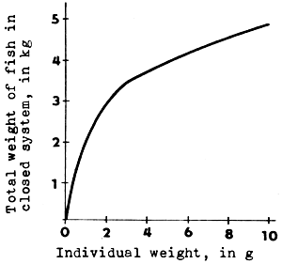
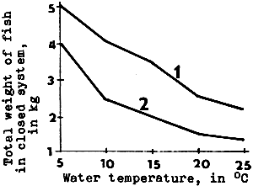
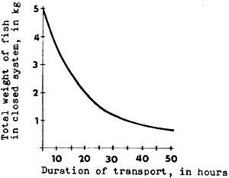
Şekil 3.Sazangillerede kapalı taşıma sisteminde yoğunluk ve sıcaklık ilişkisi (1.taşıma süresi 15 saat balık ağırlığı 10g ve 2.taşıma süresi 25 saat balık ağırlığı 5g)
10. Hafta

Slide 13
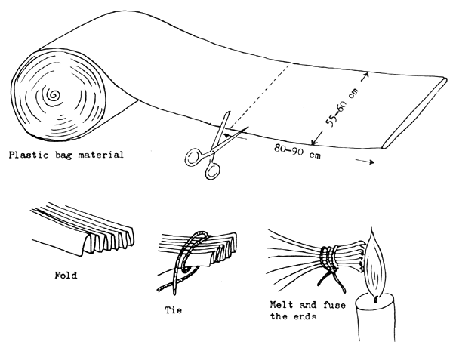
10. Hafta

Slide 14
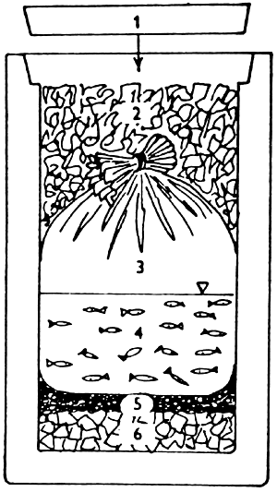
10. Hafta

Slide 15
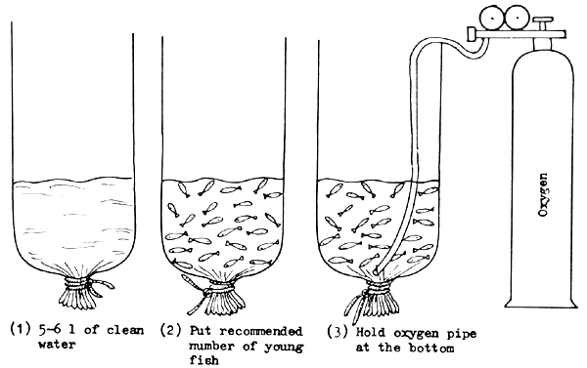
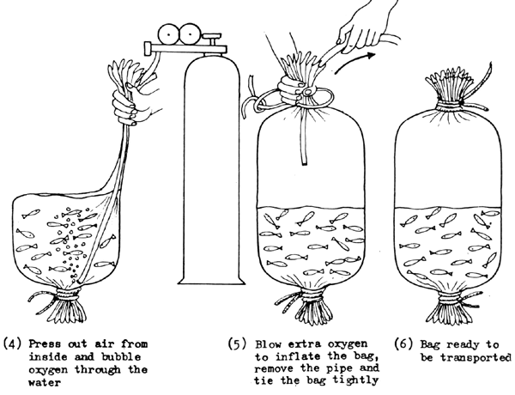
10. Hafta

Slide 16
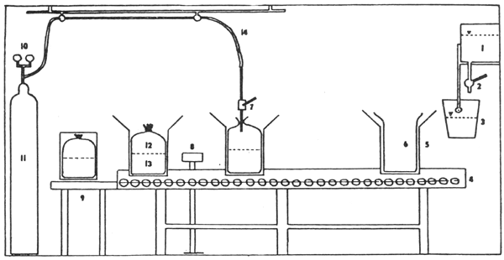
10. Hafta

Slide 17
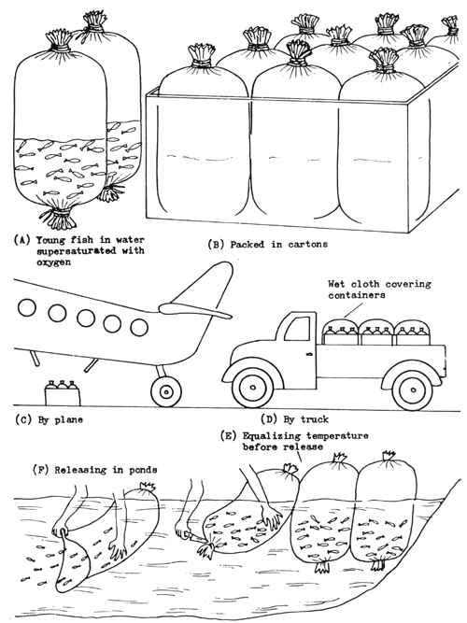
10. Hafta

Slide 18
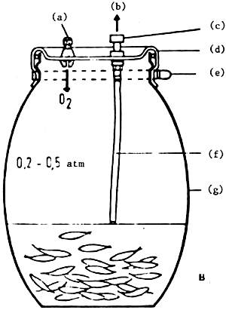
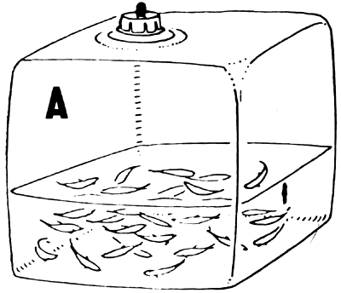
10. Hafta

Slide 19
10. Hafta

Slide 20
10. Hafta

Slide 21
10. Hafta

Slide 22
10. Hafta

Slide 23
10. Hafta

Slide 24
10. Hafta

Slide 25
Teşekkür:
Erdem KANSU ve Merve NİŞANCI’ya katkılarından dolayı teşekkürlerimi sunarım.
Prof.Dr.Ercüment GENÇ
11.01.2018/ANKARA
Kaynaklar:
Atay, D. 1987. İçsu Balıkları ve Üretim Tekniği. Ankara Üniversitesi Ziraat Fak. Yayınları. Ders Kitabı 300.
Atay, D. 1997. Kabuklu Su Ürünleri ve Üretim Tekniği. Ankara Üniversitesi Ziraat Fakültesi Ders Kitabı:441
Atay, D. ve Bekcan, S. 2000. Deniz Balıkları ve Üretim Tekniği. Ankara Üniversitesi Ziraat Fakültesi Ders Kitabı:468
Atay, D., Aydın, F. ve Yıldız HY. 2002. Su Ürünleri Yetiştirme İlkeleri. Ankara Üniversitesi Ziraat Fakültesi Ders Kitabı:481
Bardach, J.E. 1997. Fish as Food and the Case for Aquaculture. Pages 1-14 in J.D. Bardach, ed. Sustainable Aquaculture. John Wiley and Sons, New York.
Costa-Pierce, BA. 2002. Ecology as the Paradigm for the Future of Aquaculture. Pages 339-372 in B.A. Costa-Pierce, ed. Ecological Aquaculture: The Evolution of the Blue Revolution. Blackwell Science, Malden, Massachusetts.
Genç, E. 2017. Balık Yetiştiriciliğinde Hastalıklar ve Koruyucu Önlemler. Balık Yetiştiriciliği (Ed: Emiroğlu, Ö., Kuş, G) T.C. Anadolu Üniversitesi Yayını: 3618, Açıköğretim Fakültesi Yayını: 2442, ISBN: 978-975-06-2226-7, 214s, Eskişehir.
Lackey, R.T. 2005. Fisheries: history, science, and management. pp. 121-129. In: Water Encyclopedia: Surface and Agricultural Water, Jay H. Lehr and Jack Keeley, editors, John Wiley and Sons, Inc., Publishers, New York, 781 pp.
Stickney, RR. 2000. Encyclopedia of Aquaculture. John Wiley & Sons, Inc. New York.
Yavuzcan, H. 2011. Su Ürünleri T.C. Anadolu Üniversitesi Yayını: 2243, Açıköğretim Fakültesi Yayını: 1242, ISBN: 978-975-06-0917-6, 184s, Eskişehir.
10. Hafta

